Slide 1
REPRODUKTİV SAĞLAMLIG RİSKLİ VƏ ZƏRƏRLİ DAVRANIŞ
TÜTÜNÇƏKMƏ, SPİRTLİ İCKİLƏR, NARKOMANİYA
YOX DEMƏ BACARIĞI

Slide 2
NARKOTİK NƏDİR ?
Narkotik(yunanca, ναρκωτικός – süstlüyə səbəb olan, narcosis - stupor) – ÜST (Ümumdünya Səhiyyə Təşkilatının) tərəfindən verilən tərifə görə - stupor, koma və ya ağrıya qarşı hissizlik yaradan kimyəvi agentdir. Bu termin adətən narkotik ağrıkəsicilər adlandırılan opiatlara və ya opioidlərə aid edilir.

Slide 3
Narkotik vasitələrin meyarları
Üç meyara cavab verən maddələri narkotik vasitə (narkotik) termini ilə ifadə edirlər:
Tibbi meyar – qeyri-tibbi istifadələri ilə əlaqədar, MSS spesifik təsir göstərən (stimullaşdırıcı, sedativ, halüsinatif və digərləri) maddələr, dərman vasitələridir.
Sosial meyar – nəzərdən keçirilən maddənin qeyri-tibbi istifadəsi böyük miqyasdadır və sosial problemdir.
Hüquqi meyar – dərman rəsmi şəkildə narkotik kimi qəbul edilmiş və narkotik vasitələr siyahsına daxil edilmişdir.

Slide 4
Psixoaktiv və psixotrop maddə nədir?
Sinir sisteminə təsir edən və psixikanı dəyişən maddə psixoaktiv maddədir. BSE görə psixi funksiyalara təsir edən, psixi fəaliyyəti tənzimləyə bilən və tibbdə psixi xəstəliklərin müalicəsində istifadə olunan psixoaktiv maddələri psixotroplar adlandırırlar . ÜST leksikonuna müvafiq olaraq, psixoaktiv maddələr və psixotrop maddələr sinonimdirlər. Qanunvericilik tərəfindən qadağan edilən psixoaktiv maddələr narkotik hesab edilir.

Slide 5
Asılılığın yaranması
Şərab və digər spirtli içkilərin tərkibində etanol var. Etanol insanlığa məlum olan ilk psixoaktiv maddələrdən biri olub, vərdiş yaradır. İstənilən asılılıqlı davranış isə məcazi mənada “narkotik” adlandırıla bilər. Bunlar olmadıqda, insanda emosional dəyişkənlik, qıcıqlanma və münaqişə yaranır (məsələn: internetdən, kompüter oyunlarından, televizordan, dindən, qumardan asıllılıq).

Slide 6
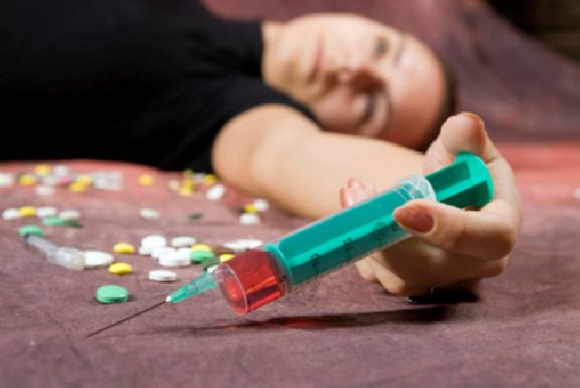
Narkomaniya nədir?
Narkomaniya – ayrı-ayrı insanların və bütün cəmiyyətin ruhi xəstəliyidir, bunu iki səviyyədə nəzərdən keçirmək lazımdır:
1) İndividual (individual – bioloji, individual-psixoloji) – bu zaman söhbət ayrı-ayrı narkomaniya hallarından gedir. Bu da bir şəxsin, onun ailəsinin və yaxınlarının fəlakətinə səbəb olur. Bu halda qeyd etmək lazımdır ki, narkomaniya –orqanizmin zəhərli narkotik maddələrlə xronik şəkildə zəhərlənməsinə səbəb olan qüsurlü həyat tərzinin, psixi xəstəliyin nəticəsidir. Bu zaman narkoman narkotiklərə qarşı güclü meyl və kəskin fiziki asılılıq hiss edir.
2) Dövlət və ictimai - bu zaman narkomaniya - mütəşəkkil cinayətkar biznes fəaliyyətinin nəticəsidir. Belə halda narkoman istismar obyekti və eyni zamanda narkotik satıcılarının qeyri-qanuni varlanması üçün vasitədir.

Slide 7
NARKOTİKLƏRİN TƏSİRİ HƏYATİ TƏHLÜKƏ!!!
Sən həmişəlik özünü, öz azadlığını, sevdiyin insanı, ailəni, sonra HƏYATINI itirəcəksən.
dözülməz narkotik ağrıların əzablarına və tənhalığa düçar olacaqsan.
Sən zövq hissini, həyat eşqini itirəcəksən.
Acıdan qıvrılmamaq üçün narkotik lazım olacaq, növbəti dozanı axtararkən isə artıq kef olmayacaq.
Narkotik sənin orqanizmini tamamilə məhv edəcək.
Heç kim narkotiklərə olan meylin və asıllılığın öhdəsindən gəlməyib və gələ bilməz.
Narkotik – narkotik satıcısının əlindəki tilovdur, ondan heç zaman və heç cür qurtulmaq mümkün deyil.
«DOSTLARIN» sənə düzünü deməyəcəklər, belə ki sənə satılan 5 dozadan birini onlar alırlar.
Bu zaman narkoloqlar valideynlərinlə birlikdə səni QİSMƏN xilas edə biləcəklər. Sən heç zaman olduğun kimi olmayacaqsan.

Slide 8
Narkotikin birinci qəbulu necə baş verir
1. Maraq
2. Məlumatın olmaması
3. Sıxıntıdan, iradəsizlikdən
4. Nəyisə sübut etmək
5. “Ağ qarğa” olmamaq
6. Xoş təəssüratlar yaşamaq
7. Sərxoşluq vəziyyətində

Slide 9
Toksikomaniya nədir?
Toksikomaniya (yunanca- τοξικός (toxikos)-zəhərli və μανία (maniya) – hərislik, ağılsızlıq, şövq) – “BMT narkotik vasitələr haqqında 1961-ci ilin vahid konvensiyasına” müvafiq narkotik vasitələrə aid olmayan dərman vasitələrinə və digər maddələrinə meyli və vərdişi xarakterizə edən xəstəlik hallarının cəmidir. Xroniki intoksikasiya, psixi və fiziki asıllılıq sindromlarının yaranması ilə xarakterizə edilir.

Slide 10
Toksikomaniya nədir?
Öyrəşmə və meyillilik yalnız narkotik təsir göstərən maddələrə qarşı deyil, digər preparatlara –
barbituratlara,
stimulyatorlara,
psixotrop maddələrə,
yuxu gətiricilərə qarşı da yarana bilər.
Narkotik effekti almaq üçün onlara böyük doza qəbul etmək tələb olunur. Belə adamların hərəkətləri ləng, düşüncələri keyləşmiş olur. Daha
sonra ağıl zəifliyi ilə müşayiət edilən pixo-orqanik əlamətlər inkişaf edir.

Slide 11
Toksikomaniya nədir?
Bu maddələrdən uzun müddət istifadə ediləndə: müvazinətin, nitqin pozulması, əzələ tonusunun və vətər reflekslərinin zəifləməsi, düşüncənin kütləşməsi və bir sıra vegetativ
əlamətlər qeyd edilir. Bu maddələrdən sui-istifadə davam etdirilərsə, şəxsiyyətin dəyişməsi, qıcığa qarşı həssaslığın
yüksəlməsi, əsəbilik, qəzəb hissi, təfəkkürün sürətlənməsi və
yaddaşın zəifləməsi meydana çıxır.

Slide 12
Psixo-orqanik əlamətlər:
maraq dairəsi daralır,
əmək qabiliyyətləri enir,
tüfeyli həyat sürürlər.
Nevroloji pozuntular inkişaf edir. Belə xəstələrdə müşahidə edilən abstinensiya sindromu güclü şəklidə təzahür edir.

Slide 13
NARKOMANİYA
Narkomaniyanın müalicə oluna bilməsi xəstənin bu prosesə fəal münasibəti ilə müəyyən edilir. Başqa sözlə terapevtik tədbirlər şəxsin könüllü sürətdə
razılığı olduqda müvəffəqiyyətli ola bilər. Müalicəyə mümkün qədər tez başlamaq lazımdır. Xəstənin narkotik maddələri əldə edə bilməsinin qarşısını
almaq və onun əhətəsində olan narkomanları kənar
etmək bəzən asan olmur. Ona görə xəstə stasionara yer-ləşdirilməli və orada müalicə olunmalıdır. Stasionarda sax-lanılma müddəti iki aydan az olmamalıdır.

Slide 14
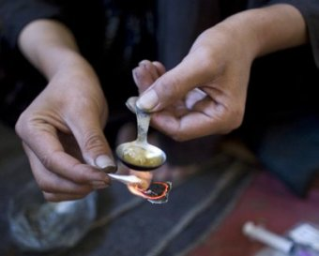
Nə üçün narkotiklərin qəbulu əsasən gənclərin problemi hesab edilir?
13-19 yaşlarındakı gənclər psixi cəhətdən daha həssas olduqları üçün kritik, böhran dövrü keçirirlər.
Ümumiyyətlə, gənclər yeniliklərin, qeyri-adiliklərin axtarışına meyillidirlər, öz imkanlarını yüksək qiymətləndirirlər.
Kütləvi informasiya vasitələri insanların düşüncələrindəki ənənəvi dəyərlər sistemini dəyişməyə, xeyir və şər anlayışları arasındakı sərhədləri pozmağa yönəlikdir. Bu, nevroza, reallığın qəbul edilməməsinə səbəb olur.
Mənəvi məqsədyönlülük olmadıqda fantaziyalar dünyasına qaçış cəhdi yaranır. Dayanıqsız psixikaya və formalaşmamış mənəvi dəyərlər sisteminə malik insanlar tezliklə onların təsiri altına düşürlər.

Slide 15
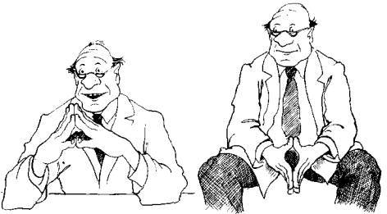
VALIDEYİNLƏR ÜÇÜN TƏLIMAT Sizin övladınızın narkotik istifadə etdiyini göstərən əlamətlər və simptomlar
Fizioloji əlamətlər:
- solğunluq və dərinin qızarması;
- göz bəbəklərinin genişlənməsi və ya daralması, qızarmız və ya bulanıq gözlər;
- dolaşıq, ləng və ya sürətli nitq;
- iştahanın azalması, arıqlama və ya çox qida qəbulu;
- xronik öskürək;
- hərəkətin pis koordinasiyası (yırğalanmaq və ya büdrəmək);
- arterial təztiqin kəskin dəyişməsi;
- həzm yolunun pozulması.

Slide 16
Davranış əlamətləri:
- səbəbsiz yerə həyəcan, süstlük;
- iş qabiliyyətinin artması və ya azalması;
- hər şeyə qarşı laqeydliyin artması, yaddaşın və diqqətin pisləşməsi;
- naməlum səbəblərdən uşağın evdən getməyi, məktəbdən qaçmağı;
- diqqəti cəmləyə bilməmək;
- tənqidə qarşı qeyri-normal reaksiya, əhvalın tez-tez və kəskin dəyişilməsi;
- əvvəllər yaxın olduğu insanlarla ünsiyyətdən qaçmaq;
- məktəbdəki uğurların azalması;
- daima pul istəmək;
- evdən qiymətli əşyaların itməsi;
- tez-tez yalan danışma, diribaşlıq, yalançılıq;

Slide 17
Növbəti əlamətlər:
- iynə yerləri (xüsusi ilə venalarda), kəsiklər, qançırlar;
- boru şəkilində bükülmüş kağız və pul kupyurlar;
- hisli qaşıqlar;
- kapsullar, dərman şüşələri, qutular;
- yuxugətirici və ya sakitləşdirici təsirə malik dərman qutuları;
- siqaret qutularında papiroslar.

Slide 18
Uşağınızın narkotik qəbul etdiyindən şübhələnirsinizsə, nə etmək lazımdır?
- həddindən artıq şübhə nümayiş etdirmədən, onu diqqətlə müşahidə edin;
- uşağınızın üstünə qışqırmadan və ya onu nədəsə günahlandırmadan ailə iclası yığın, uşağınız üzərində olan müşahidələrinizi müzakirə edin; - uşağınıza əxlaq dərsi verməyin, heç bir halda onu hədələməyin və cəzalandırmayın;
- anlayış və qayğı göstərməklə, uşağınızı dəstəkləyin;
- düşdüyü yolun, bütün təhlükələrini ona izah edin;
- xüsusi kömək olmadan, özünün öhdəsindən gələcəyinə inanmayın;
- mütəxəssisə müraciət etmək, mütəxəssislə məsləhətləşmək üçün onu yola gətirməyə çalışın.

Slide 19
Təklif olunan narkotiklərdən imtina etməyin üsulları
1. Müttəfiq seçmək: dəstədə sizinlə razı olan adamı axtarmaq, - bu dəstək almağa kömək edir və narkotik istifadəçilərinin tərəfdaşların sayının azalmasına kömək edir.
2. “Oxların yerini dəyişərək” demək: siz onlardan heç birini nəsə etməyə məcbur etmirsiniz, bəs nəyə görə onlar sizdən əl çəkmirlər?
3. Mövzunu dəyişmək: maraqlı olan və narkotik qəbulu ilə əlaqəli olmayan başqa bir şey fikirləşin (idman zalına, rəqsə getmək və ya nəsə fikirləşmək).
4. Gərari ərtələmək
5. “İntelektual yanaşma”: əgər onlar bunun zərərsiz olduğunu sübut etməyə çalışırlarsa, onların harda yalan danışdıqlarını və ya nəticələrini bilmədiklərini qeyd etmək (bunun üçün tütünün, spirtli içkilərin, narkotiklərin zərərini bilmək lazımdır).
6. Heç nəyə baxmayaraq “YOX” deməkdə təkidli olmaq. Şəxsi fikrinizin olması hüququnda dayanmaq. Bu həmçinin, sərt xarakterinizin olmasını sübut edəcək.
7. Onları qorxutmaq: əgər onlar istifadə etsələr, hansı qorxunc nəticələrin olacağını təsvir etmək (məsələn: tutacaqlar, hepatitə yoluxacaqlar və s.).
8. Yan keçmək: əgər hər hansı dəstədə müəyyən vaxtlar narkotikin təklif edilməsi barədə şübhə yaranarsa, sadəcə bundan yan keçin.

Slide 20
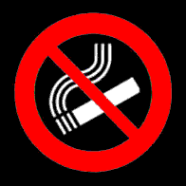
Tütünçəkmə
Tütünçəkmə - bitki mənşəli preparatların pirolitik inhalyasiyasıdır. Nəfəsə çəkilən hava axınında orqanizmə daxil olaraq, onların tərkibindəki yavaş-yavaş közərən aktiv maddələr yenidən buxarlanır və sonra ağciyərlərə və tənəffüs yollarına sorulur. Narkotik xüsusiyyətlərə malik olan (tütün, həşiş, marixuanna, opium, krek və s.) tüstülənən qatışıqların istifadəsi üçün tətbiq olunur. Tərkibindəki psixoaktiv maddələr qana və baş beyininə təsir edir.

Slide 21
Tütünçəkmə-Prognozlar
Ümumdünya səhiyyə təşkilatının məlumatlarına görə, dünyada tütünçəkmə ilə əlaqəli yaranan xəstəliklərdən, hər 6 saniyədə ortalama bir insan, hər il isə beş milyon insan dünyasını dəyişir. Tütünçəkmənin yayılma tendensiyası azalmasa, proqnozlara görə 2020-ci ilə qədər hər il 10 milyon adam vaxtından əvvəl dünyasını dəyişəcək, 2030-ci ilə qədər isə tütünçəkmə vaxtından əvvəl ölümə səbəb olan ən güclü faktorlardan birinə çevriləcək. Tütünün istifadəsi ilə yaranan xəstəliklərə ürəyi və ağciyərləri zədələyən xəstəliklər aiddir: tütünçəkmə ürək tutmalarının, infarkların, ağciyərlərin xroniki obstruktiv xəstəliklərini, emfizema və xərçəngin ( o cümlədədn, ağciyər, qırtlaq, ağız boşluğu və mədəaltı vəzin xərçənginin) inkişafı üçün böyük risk amilidir.

Slide 22
ASILILIĞIN YARANMASI
Siqaretdən asıllılıq həm fiziki, həm də psixoloji ola bilər.
Psixi asıllılıq zamanı:
insan tütünçəkən kompaniyada olduqda, stress vəziyyətində, sinir gərginliyi vəziyyətində əqli fəaliyyətini stimullşadırmaq üçün tütündən istifadə edir. Müəyyən vərdiş, tütünçəkmə adəti yaranır və bunsuz insanlar həyatlarını tam şəkildə yaşaya bilmir. Bəzən insanlar tütün çəkmək üçün hətta bəhanələr gətirirlər, ya hər hansı işin müzakirəsi zamanı, ya sadəcə söhbət edərkən, həmçinin “vaxtlarını öldürmək üçün” tütün çəkirlər.
Fiziki asıllılıq zamanı orqanizmin nikotinə tələbatı o qədər güclüdür ki, bu insanın bütün diqqəti tütünün axtarışına yönəlir, tütünçəkmə fikri beyinə güclü təsir etdiyindən, digər tələbatlar (diqqətin işə, qidaya, istirahətə, yuxuya yönəldiməsi) ikinci plana keçir. Tütündən başqa diqqətin nəyəsə yönəldilməsi mümkün olmur, apatiya, heç nə etməmək arzusu yaranır.

Slide 23
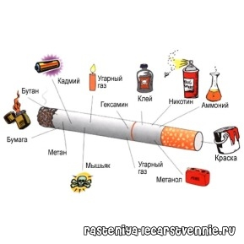
Yuxarıda qeyd olunduğu kimi tüstünün tərkibində mindən artıq yüksək toksiki maddələr var, onlardan bir çoxu xərçəng törədə bilirlər. Məsələn formaldehid, benzol, sürmə və başqaları. Bu maddələr orqanizmin toxumaları ilə kontaktda olaraq bir-birinə təsir edirlər. Tüstü ağ ciyərlərə daxil olduqda bunun tərkibində olan qatran ağciyərlərə çökür. Ağ ciyərlər vasitəsilə, kimyəvi maddələrin əksəriyyəti qana keçir (avtomobildən çıxan işlənmiş qaz kimi siqaret tüstüsündən də karbon oksidi qana keçir). Qanda olan oksigenlə birləşir. Bu isə orqanizmdə olan bütün üzvlərdə, o cümlədən beyində oksigen çatışmazlığına səbəb olur.
Qana keçən kimyəvi elementlərdən biri də nikotindir. Onun müntəzəm surətdə tətbiq edilməsi orqanizmin nikotindən asılı olmasına gətirib çıxarır. Bu alkolloid tüstünün tərkibində 2%-ə qədər olur. Siqaret çəkdikdə onun tərkibində olan nikotin orqanizmə sorulur. Şiddətli olan bu zəhər kiçik dozalarda, sinir sisteminə qıcıqlandırıcı təsir göstərir, böyük dozalarda isə onun iflicini törədir (nəfəs almanın və ürək fəaliyyətinin dayanması baş verir). Nikotinin az dozalarla papiros çəkməklə orqanizm tərəfindən udulması nikotinizmin meydana gəlməsinə səbəb olur.

Slide 24
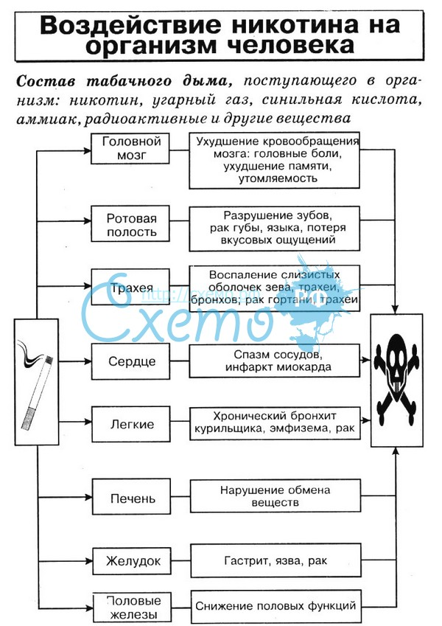
Tütünçəkmənin orqanizmə zərəri

Slide 25
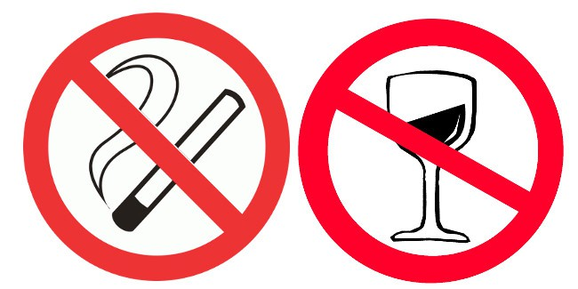
Alkoqolizm
Spirtli içkilərin müntəzəm istifadəsi zamanı təhlükəli xəstəlik olan alkoqolizm yaranır.
Alkoqolizm insan sağlamlığı üçün təhlükəlidir, lakin bir çox xəstəliklər kimi müalicə olunandır.
Spritli içkilər baş beyinin hüceyrələrinə (həmçinin, cinsiyyət sisteminin fəaliyyətini tənzimləyən hüceyrələrə) və onurğa beyində yerləşən cinsiyyət mərkəzlərinə öldürücü təsir göstərir.

Slide 26
SPİRTLİ İCKİLƏR ALKOQOLİZM
A) Tolerantılığın artması – spirtli içkilərə alışmanın və xəstəliklərin yaranmasının ən erkən və daha geniş yayılmış əlamətidir.
B) Xəstəliyin növbəti əlaməti – spirtli içkilərə qarşı patoloji meylin formalaşması, digər sözlə – psixi asıllığın yaranması. Spirtli içkilərə qarşı meyl az və ya çox təzahür edə bilər
C) xəstəliyin daha bir mühüm əlaməti – içilən içkiyə nəzarətin itirilməsidir. Spirtli içkinin birinci qəbulundan sonra yenidən içmək arzusu güclənir, “spirtli içkiyə qarşı özünəxas hərislik” yaranır.
D) Əvvəlki iki əlamətin nəticəsi xəstəliyin növbəti əlaməti – sərxoşluğun mahiyyətinin dəyişilməsidir. Bir qayda olaraq, sərxoşluğun son vəziyyəti yaddan çıxarılır. Özünü sərxoşluq vəziyyətinə çatdırmaq üçün, alkoqolik spirtli içkinin toksik dozasını – 0.5 litr və daha çox qəbul edir. Təbii olaraq, bu cür kəskin sərxoşluq qəzəblə, aqressiya ilə, davakarlıqla müşayiət olunur
Yuxarıda qeyd olunan bütün əlamətlər alkoqolizmin başlanğıc ilkin və ya “Preklinik” mərhələlərini xarakterizə edirlər. “Preklinik” adı onunla əlaqəlidir ki, xəstəliyin bütün əlamətləri aydın və aşkar şəkildə özünü göstərir. Bir qayda olaraq, bu mərhələdə xəstələr, təəssüf ki, həkimə müraciət etmirlər, özlərini alkoqolik hesab etmirlər, “hamı kimi içdiklərini” bəhanə gətirirlər və müalicə olunmaq istəmirlər.

Slide 27
Alkoqolizmin irəli (ikinci) mərhələsi.
Burada xəstəliyin əsas simptomları formalaşır. Yuxarıda qeyd olunan əlamətlərə növbəti əlamət əlavə olunur:
Alkoqollu abstinent sindromu (bərk sərxoşluqdan sonra sustlaşma, fiziki vəziyyətini yaxşılaşdırmaq məqsədi ilə sərxoş olmaq arzusu). Bərk sərxoşluqdan sonra sustlaşma simptomlarını spirtli içkilər yox, onların natamam parçalanması zamanı orqanizmdə yaranan məhsullar yaradır. Abstinent sindromu tədricən, yavaş-yavaş yaranır. Abstinent sindromun ilk mərhələlərində sərxoşluğun səhəri günü içmək arzusu, yalnız spirtli içkini böyük dozalarla (0.5-0.7 litr araq) qəbul etdikdə baş verir,
Alkoqollu abstinent sindromu formalaşması onu sübut edir ki, orqanizmdə spirtli içkiyə qarşı bərpa olunmaş dəyişikliklər gedib. Spirtli içkidən imtina etdikdən bir neçə il sonra da, alkoqollu abstinent sindromu müalicə olunmur. O yalnız ağırlaşa bilər. Həkim taktikası bundan ibarətdir: qalan bütün həyat boyu spirtli içkidən tam imtina etmək, istənilən spirtli içkilərin istifadəsini dayandırmaq lazımdır.

Slide 28
ALKOQOLİZMİN FƏSADLARI

Slide 30
? ? ?
Narkotikin birinci qəbulu necə baş verir
Uşağınızın narkotik qəbul etdiyindən şübhələnirsinizsə, nə etmək lazımdır?
Sizin övladınızın narkotik istifadə etdiyini göstərən əlamətlər və simptomlar

Slide 31
“Yox” deməyin 5 yolu
Birbaşa “YOX” de:
Sadəcə “yox” və ya “yox, çox sağol” de. Əlavə bir şey deməyə ehtiyac yoxdur.
Eyni ifadəni dəfələrlə təkrarla
İmtina ifadəsini etdiyini dəfələrlə təkrarla. Misal üçün “yox, çox sağol” ifadəsini lazım olan qədər təkrar et. İsrar edən təkrardan bezəcək.
Başqa bir şey təklif elə
Söhbəti yeni bir iş təklif etməklə dəyişdir. Məsələn, “Bəlkə bayzbol oynamağa gedək?” və ya “ Bəlkə video oyun oynayaq?”
Səbəb göstər
Yox de və öz fikrini əsaslandır. Məsələn, bir şəxs deyə bilər “Xeyr, siqaret mənim paltarlarımda pis qoxu gəlməyinə səbəb olur.” və ya “Xeyr, çox sağol. Mən öz pulumu yeni kompakt disk üçün saxlayıram.”
Uzaqlaş
Bir insan hər zaman qalxıb və məkanı tərk edə bilər. Əgər bir şəxs yox deyibsə və israr edən tərəf hələ də öz dediyinin üzərindədirsə, o zaman qalx və get. Dostunu itirməkdən qorxma. Əsl dost sənin ilk imtinanı hörmətlə qarşılayacaq.
Açıqlamanızı "Yox, mən... ilə başlayın
Bəhanələrin qarşısını almağa əmin olun. Onlar mübahisə etməyə başlaya bilərlər.

Slide 32
“ YOX” DEMƏYİN YOLLARI
Səbəb və bəhanə arasındakı fərq nədir?
Bəzi tələbələr strategiya işlədən zaman özlərini güvəndə hiss etmirlər. “Səbəb verməklə” onlar öz qərarlarına haqq qazandıqlarını düşünürlər. Əlavə olaraq israr edən tərəf sizin öz səbəbinizdə əmin olmadığını ehtimal edib , səbəbinizi təksiz edə və öz israrına davam edə bilər.
Digər tələbələrin isə, səbəb verməkləri və ya sadəcə bu və ya digər şeyi niyə etmək istəmədiklərini deməkləri daha təbii görünəcək. Tələbələrə demək istəyirik ki, bu sadəcə yox demək üçün strategiyadı. Onların kiminsə qarşısında nəyisə niyə etmək istəmədikləri barədə səbəb vermək kimi öhdəlikləri yoxdur. Onlar səbəb vermədən sadəcə “yox” deyə bilər. Hər halda onlar israr edənin təklifini qəbul etsələr bu yaxşı bir başlanğıc olar.
Tələbələrə səbəb və bəhanə əsaslandırmağa (fərqləndirməyə) kömək et.
Bəzən səbəb və bəhanə arasındakı fərqi tapmaq və misal göstərmək çətin olur.
Bəhanə ayaq üstə uydurulur və inandırıcı olmur və kontur arqumentin gəlməyi gözləniləndir.
Səbəb bir faktdır və ya şəxsin niyə yox deməsini təsdiqləyən əsaslı bir fikirdir.
Nümunə: Bəhanə 1. Mən siqaret çəkmək istəmirəm çünki bacımın ad günüdür və mən evə gedib onunla oynamaq istəyirəm.
2. Evə gedib otağımı təmizləməliyəm.
Nümunə: Səbəb.Mən siqaret çəkmirəm çünki asmamı ağırlaşdırır və mənə basketbol oynamaq çətin olur. Mən narkotik çəkmək istəmirəm. Bu çox qorxuludur və bir dəfə çəkmək ölümə səbəb ola bilər.
İsrar edən tərəf bəhanəni eşidəndə yeni bir arqument gətirib, daha çox israr etməyə davam edəcək.
Lakin səbəb ilə qarşılaşan zaman imtina edən tərəfin ciddi olduğunu görə bilər.

Slide 33
DİQQƏTİNİZƏ GÖRƏ
TƏŞƏKKÜR EDİRƏM!

